Slide 1
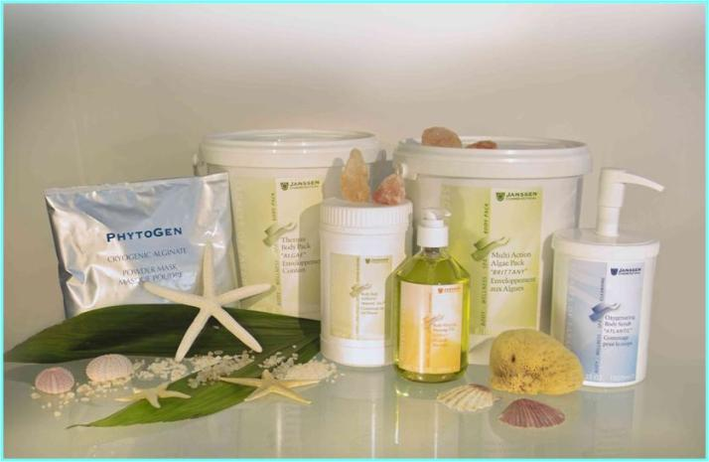
Riasy a ich využitie v kozmetike

Slide 2
Všeobecné informácie
dodajú vitalitu, zregenerujú organizmus a významne dopomôžu k dosiahnutiu spokojnosti s vlastným telom
veľké množstvo stopových prvkov, proteínov a aminokyselín
zbavujú telo toxických látok, pomáhajú redukovať hmotnosť, spevňujú tkanivo a úspešne bojujú proti celulitíde, vráskam a celkovému starnutiu pokožky
vhodné aj pre citlivú pleť

Slide 3
Hydratácia
Codium Tomentosum - táto riasa žije pod hladinou mora a je vystavovaná neustálemu vynáraniu a chráni pred dehydratáciou
chaluha bublinatá – pokožku hydratuje, upokojuje, vyhladzuje, zvláčňuje a celkovo zlepšuje jej kondíciu
Notes:
htkf

Slide 4
Regenerácia vlasov
Regeneračný vplyv na vlasy majú filmotvorné bielkoviny a cukornaté látky, izolované z hnedej riasy Chondrus Crispus
Zodpovedajúca náhrada za živočíšny keratín v konvenčných regeneračných vlasových prípravkoch

Slide 5
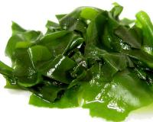
Zoštíhľovanie a zmierňovanie celulitídy
Gelidium – červená papraďovitá riasa podporujúca rozklad tukových buniek podkožného tukového väziva

Slide 6
Ochrana pred slnečným žiarením
Laminaria Ochroleuca (zlatá chaluha) - účinne vyvinutý ochranný systém proti slnečnému žiareniu. Tento prírodný UV filter z nej izolovaný sa javí ako perspektívna náhrada za konvenčné chemické syntetické filtre.
Coralina Officinalis – pôsobí proti reaktívnym voľným radikálom, ktoré vznikajú kvôli slnečnému žiareniu a civilizačným vplyvom
uplatnenie našli v opaľovacej kozmetike a v dekoratívnych prípravkoch, najmä v pleťovom mejkape

Slide 7
Oddiaľovanie tvorby vrások
Protivráskové účinky prejavili určité zelené riasy, napríklad Mono-stroma a Aosa, extrakt hnedej riasy Macrocystis Pyrifer, Crithmum Maritimum
podpora obnovy keratinocytov pokožky a fibroblastov zamše

Slide 8
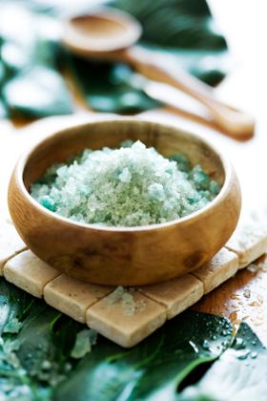
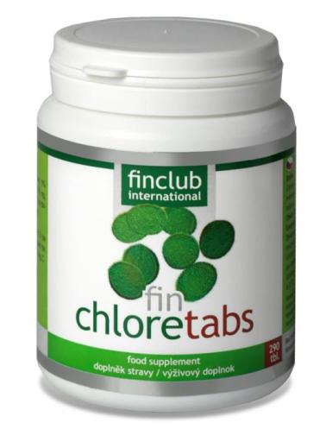
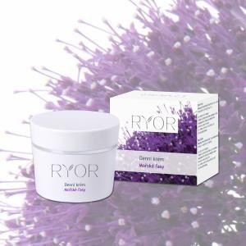

Slide 9
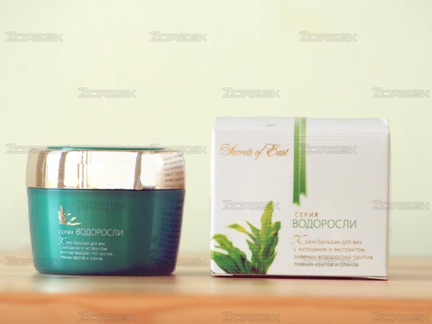
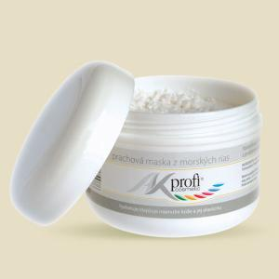
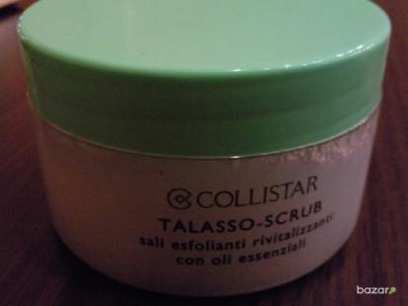

Slide 10
Thalassoterapia
relaxačná kúra, pri ktorej sa používajú zábaly z morských rias a bahna, ktoré majú vysoký účinok v boji s tukovými bunkami. Morské riasy totiž obsahujú o 20 % viac vitamínov a minerálov ako zelenina
zbavujú našu pečeň jedov, podporujú činnosť obličiek, vedia aj odkysličiť náš organizmus

Slide 11
Pri thalassoterapii môže človek riešiť viacero problémov naraz. Zábalom z morských rias sa napríklad zoštíhli celé telo, pretože vedia rozprúdiť lymfu v tele, napomáhajú látkovej výmene v bunke, čím sa rieši problém celulitídy, môžu sa uvoľniť stuhnuté svaly i boľavé kĺby, organizmus sa vie pri zábaloch rýchlejšie a účinnejšie potiť a zbavovať sa škodlivých látok.
Nesmie ju podstúpiť tehotná žena, človek s otvorenou ranou, po infarkte, s vysokým krvným tlakom, s vážnym ochorením srdca, astmou, TBC či ťažkou depresiou

Slide 12
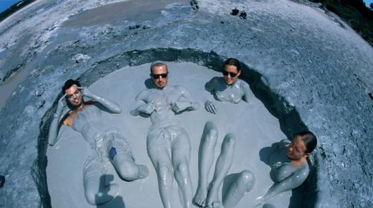
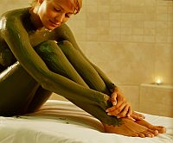
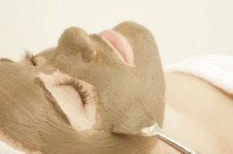

Slide 13
Použitá literatúra
http://uroda.pl/questions/pielegnacja_bag/pielegnacja-twarzy_bbj/thalassoterapia_agidd.html
http://www.ototrend.pl/uroda/kosmetyki/thalassoterapia-2
http://zdravie.bazar.sk/4525253-peeling
http://iomiamo.com/2010/index.php?option=com_content&view=article&id=135:envolvimento&catid=40:rituais&Itemid=132
http://www.hoteltelnet.hu/pl/heviz-hotel-naturmed-carbona-thermal-spa-hungary-ungarn/
http://wanda.atlas.sk/morske-riasy-pre-relax-i-krasu/moda-a-krasa/kozmetika/549465.html
http://referaty.atlas.sk/prirodne-vedy/biologia-a-geologia/46335/?print=1
http://www.zzz.sk/?clanok=7857
http://www.eshop.prevas.biz/kremy-na-tvar/1078-ryor-denny-krem-s-morskymi-riasami-50-ml-8594007977288.html
http://www.doplnky-stravy.sk/
http://www.sparecantodasfigueiras.com.br/?pg=noticias&idNot=181

Slide 14
Ďakujeme za pozornosť
Bianka Dzurňaková
Zuzana Liptáková

